Slide 1
3:0 в нашу пользу или КАК СТАНОВИЛИСЬ СЕТЕВЫЕ ПРОФЕССИОНАЛЬНЫЕ СООБЩЕСТВА В КРАСНОЯРСКОМ КРАЕ
г. Москва
21-22 августа 2017 года
Екатерина Толстова

Slide 2
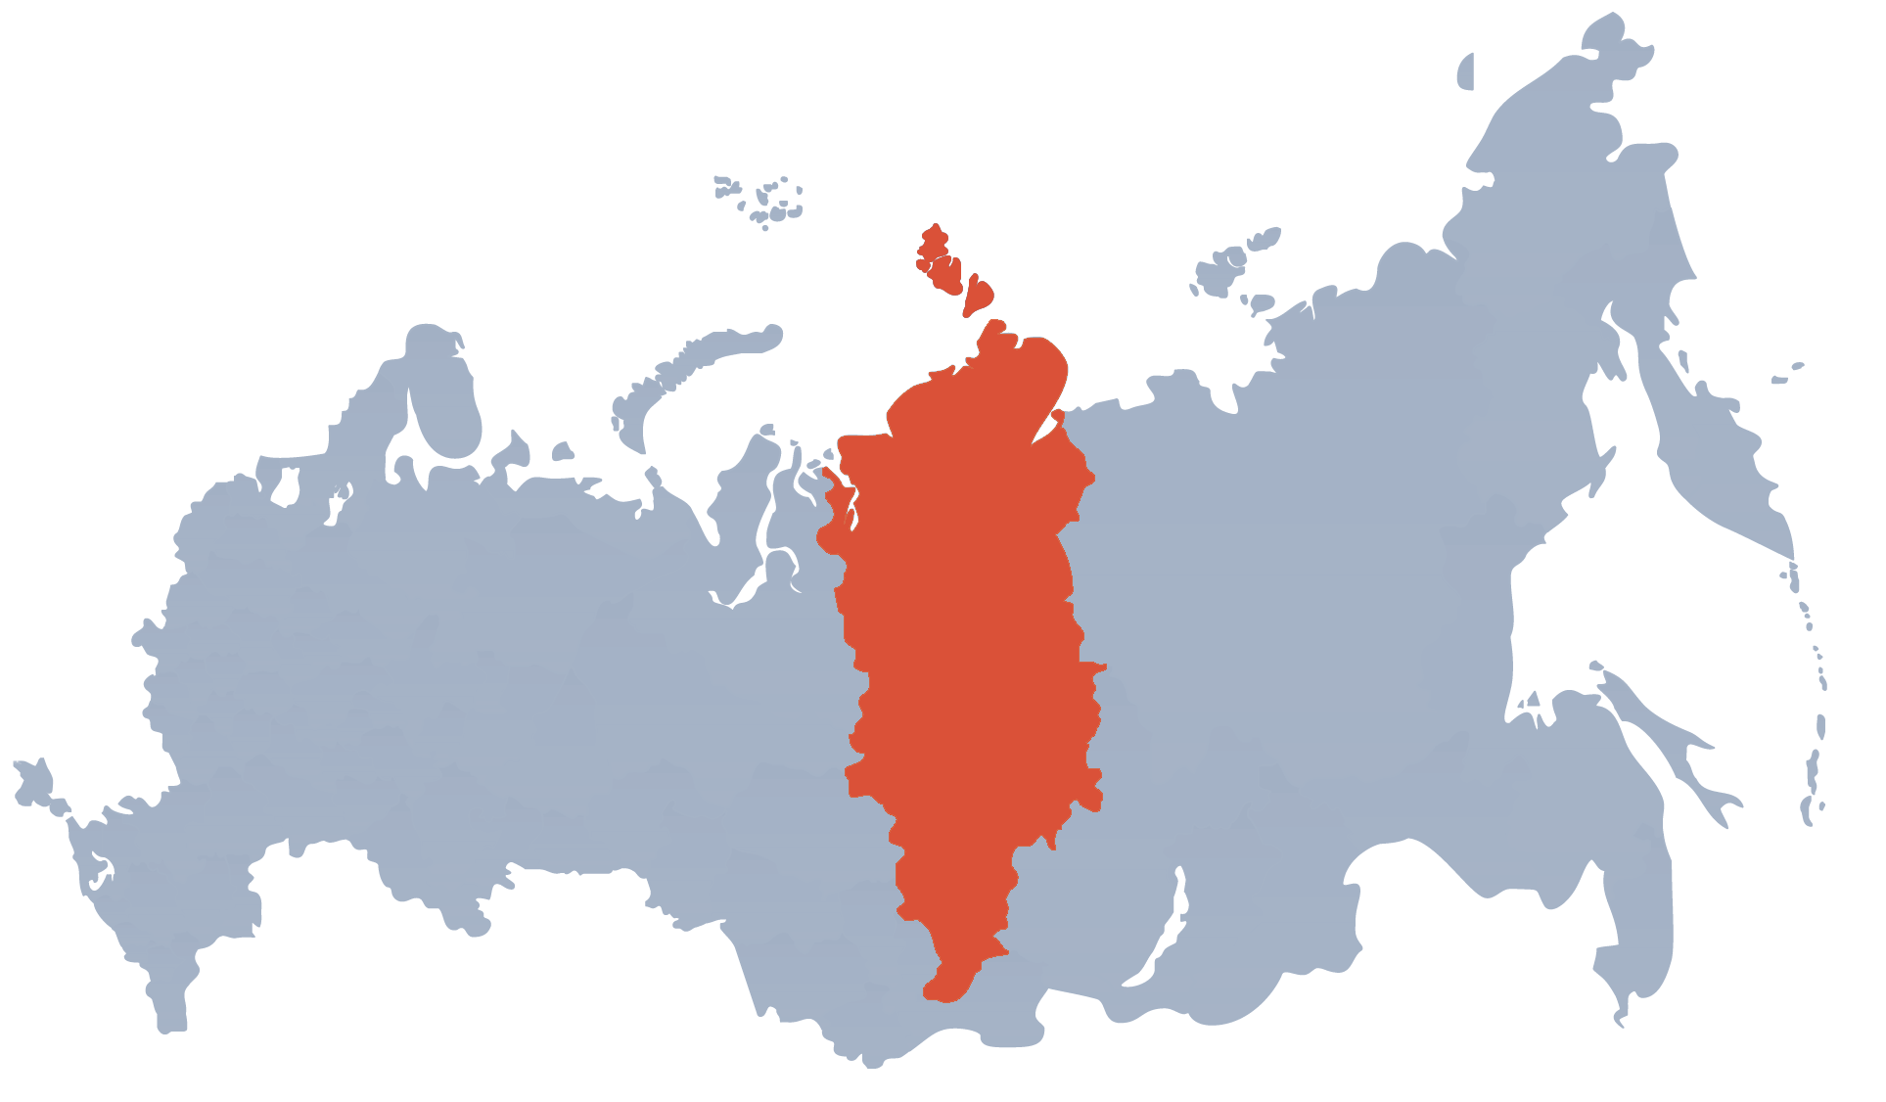
КРАСНОЯРСКИЙ КРАЙ
На три тысячи вёрст он разлёгся в длину,
Обойти и объехать такое непросто.
Тысячи штук Люксембургов ему,
Десять Великобританий по росту.
К. Лисовский
13,86% территории РФ
25 000 учителей
25 000 учителей
3000 км
2 852 810 человек
1250 км

Slide 3
ПРЕДМЕТНОЕ СЕТЕВОЕ СООБЩЕСТВО В КРАЕ
ПРЕДМЕТНОЕ СЕТЕВОЕ СООБЩЕСТВО -
рассредоточенные в разных местах группы людей, которые общаются между собой очно и дистанционно (синхронно/асинхронно), по интересующим их темам, и ведут совместную деятельность при помощи компьютерных средств.

Slide 4
ХРОНИКИ СЕТЕВОГО ВЗАИМОДЕЙСТВИЯ (2008-2017)
3 МОДЕЛИ СЕТЕВОГО ВЗАИМОДЕЙСТВИЯ
1
Самоуправляемая
2
Каскадная
3
На паритетной основе
Notes:
Информационная пассивность:
У человека становится все меньше времени для того, чтобы углубиться в изучение какого-либо вопроса.
Избыток имеющейся информации в совокупности с неумением работать с большими объемами информации является такой же преградой для становления профессиональной компетентности, как и отсутствие необходимых условий для ее поиска и обработки.
Информационная пассивность педагога характеризуется:
несоответствием информационной картины мира педагога существующей реальности и требованиям информационного общества;
прекращением своего профессионального самообразования и самовоспитания после накопления определенного количества информации и методической базы для преподавания своего предмета;
нежеланием совершенствования навыков работы с информацией и повышения своей информационной компетентности (информационной культуры);
неумением отобрать из огромной массы информации, в том числе при помощи компьютера, наиболее ценную и необходимую, обработать и систематизировать,
а также обеспечить хранение, которое гарантирует ее сохранность, легкость и экономичность использования.
http://гафнер.рф
Гафнер В.В. Информационная пассивность учителя // Народное образование. – 2005.– No2. – С. 235–239
4

Slide 5
ПО ТИПУ СОЦИАЛЬНОЙ СЕТИ
1
Самоуправляемая

Slide 6
ПРИНЦИПЫ ФУНКЦИОНИРОВАНИЯ
ВЫЗОВЫ
ЗАДАЧИ
ПОТРЕБНОСТИ
ИНТЕРЕСЫ

Slide 7
ПЛЮСЫ И МИНУСЫ МОДЕЛИ 1
Быстрое получение ответов
Потребительское отношение
Нет гарантии качества
Короткий срок жизни
Быстрое угасание интереса
НЕУПРАВЛЯЕМОСТЬ

Slide 8
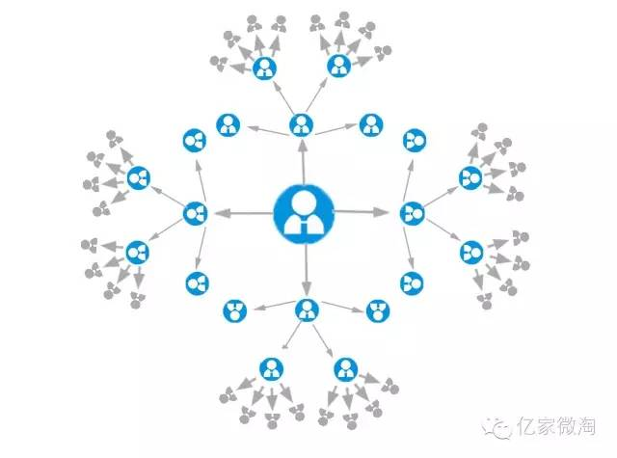
ПО ТИПУ ФОРМИРОВАНИЯ ИЕРАРХИЧЕСКОЙ СИСТЕМЫ
2
Каскадная

Slide 9
УЧАСТНИКИ КАСКАДНОЙ МОДЕЛИ ОРГАНИЗАЦИИ СМО
Краевое СМО
КРАЕВОЙ УРОВЕНЬ – КИПК
Городское СМО
Районное СМО
&
МУНИЦИПАЛЬНЫЙ УРОВЕНЬ
МО учителей в школе
МО учителей в школе
…
ШКОЛЬНЫЙ УРОВЕНЬ
УЧИТЕЛЯ
УЧИТЕЛЯ

Slide 10
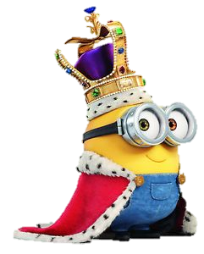
ПЛЮСЫ И МИНУСЫ МОДЕЛИ 2
Управление образовательной политикой в крае
«Завязанность» на лидера
Гарантия качества

Slide 11
ПРОЕКТНЫЙ ПОДХОД К ПОСТРОЕНИЮ МОДЕЛИ
3
На паритетной основе

Slide 12
МОДЕЛЬ 3
РУКОВОДИТЕЛИ ГМО, РМО
СЕТЕВЫЕ ТЕМАТИЧЕСКИЕ ГРУППЫ
Газета
ЦЕНТР ИНОЯЗЫЧНОГО ОБРАЗОВАНИЯ КИПК
Сайт
ВЫПУСКНИКИ курсов переподготовки

Slide 13
СЕТЕВЫЕ ТЕМАТИЧЕСКИЕ ГРУППЫ
ОБУЧЕНИЕ ДЕТЕЙ С ОВЗ
МЕЖДУНАРОДНЫЕ ПРОЕКТЫ
ОБУЧЕНИЕ МЛАДШИХ ШКОЛЬНИКОВ
РАЗРАБОТКА метапредметного мероприятия

Slide 14
krasenglishteachers.jimdo.com
/

Slide 15
ЧТО ДЕЛАТЬ НАДО?
РАЗМЫШЛЕНИЯ…
Создать организационные условия, способствующие возникновению новых содержательных взаимоотношений и групп.
Удержать и довести эти группы до продукта.

Slide 16
ПРОБЛЕМЫ

Slide 17
КАТЕГОРИИ УЧАСТНИКОВ В СООБЩЕСТВЕ
АКТИВНЫЕ
ПАССИВНЫЕ
Готовы предлагать свои материалы для обмена, обсуждения.
Готовы активно участвовать в форумах (не только с вопросами, но и с ответами)
Знакомятся
Используют предлагаемые материалы

Slide 18
КАК УДЕРЖАТЬ УЧАСТНИКОВ?
СИСТЕМА ПООЩРЕНИЙ | НАГРАЖДЕНИЙ

Slide 19
3 МОДЕЛИ СЕТЕВОГО ВЗАИМОДЕЙСТВИЯ
1
Самоуправляемая
2
Каскадная
3
На паритетной основе
Notes:
19

Slide 20
ИНСТИТУАЛИЗАЦИЯ СЕТЕВОГО СООБЩЕСТВА
ОСНОВНЫЕ НАПРАВЛЕНИЯ
Разработка положения о деятельности профессиональных сетевых сообществ учителей Красноярского края
Введение позиций/субъектов в сообществе
Разработка и открытое обсуждение функционала субъектов
Notes:
20

Slide 21
СПАСИБО ЗА ВНИМАНИЕ!
УДАЧИ
3:0 в нашу пользу или КАК СТАНОВИЛИСЬ СЕТЕВЫЕ ПРОФЕССИОНАЛЬНЫЕ СООБЩЕСТВА В КРАСНОЯРСКОМ КРАЕ
Notes:
Гипотеза Марка Твена

Slide 22
КОНТАКТЫ
Красноярский край, г. Красноярск
Краевое государственное автономное учреждение дополнительного профессионального образования «Красноярский краевой институт повышения квалификации и профессиональной переподготовки работников образования»
Центр иноязычного образования:
Толстова Екатерина Петровна
tolstova@kipk.ru
Notes:
Гипотеза Марка Твена

